Slide 1
إدارة المشاريع الصغيرة
تعريف بالمشروع
كيف تخطط لمشروعك الصغير
كيف تكتب مقترح لمشروعك وتقدمه لمانح
كيف تنفذ وتدير مشروعك باستخدام الوظائف الإدارية والمهارات اللازمة
المدرب: خالد الجودي

Slide 3
Notes:
يعد نموذج العمل التجاري، أحد أفضل الأدوات الحديثة لقياس مدى جدوى فكرة مشروع تجاري قبل إعداد دراسة جدوى تفصيلية ،
ويمكن لأي شخص القيام به ،
وتعريفه الأمثل حسب كتاب نموذج العمل التجاري “الأسلوب الذي تتبعه المنشأة في خلق قيمة ما وتحقيقها والاستفادة منها” ،
ويتميز نموذج العمل التجاري عن خطة العمل بما يلي :
1- مكون من صفحة واحدة فقط ، بينما لا تقل خطة العمل عن 20 صفحة. 2- يمكن لأي شخص إعداده ، بينما تتطلب خطة العمل شخصًا متمرسًا. 3- يستغرق إعداده ساعتين كحد أقصى ، مقابل وقت أطول بكثير لخطة العمل. 4- سهولة وسرعة وصول الفكرة لأي شخص ، بينما تحتاج خطة العمل توضيحًا ووقتًا أطول

Slide 4
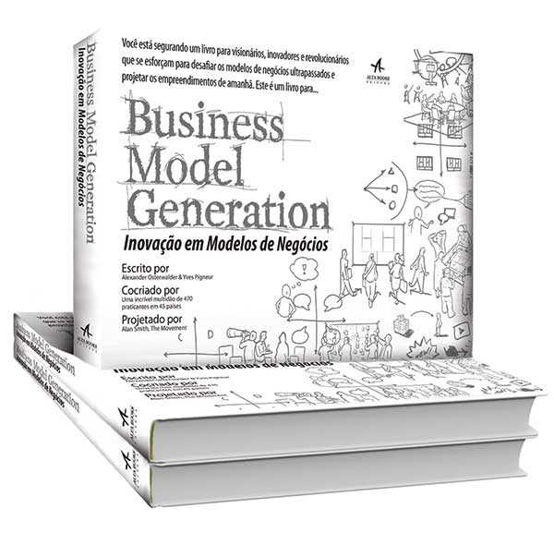
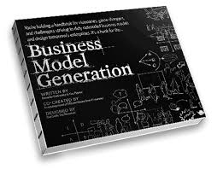
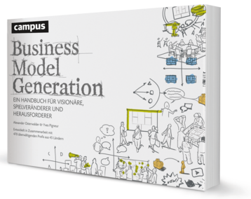
مبتكر نموذج العمل التجاري
Notes:
يعود الفضل لابتكار مخطط نموذج العمل التجاري إلى المؤلفين أليكس اوسترفالدر Alexander Osterwalder وإيف بينورYves Pigneur اللذين قدّماه في كتابهما Business Model generation والذي أطلق عام 2010. وتمت ترجمته للعربية بعنوان (ابتكار نموذج العمل التجاري).
ألكسندر أوسترڤالدر هو عالم أعمال سويسري ، مؤلف ، متحدث ، مستشار ، ورجل أعمال ، معروف بعمله في مجال نمذجة الأعمال
د. إيف بينور
هو أستاذ نظم المعلومات الإدارية في جامعة لوزان منذ عام 1984م وعمل أستاذاً في ولاية جورجيا وفي جامعة كولومبيا البريطانية
وعمل باحثا رئيسيا في العديد من مشاريع البحوث في مجال هندسة متطلبات تصميم نظم المعلومات وإدارة تكنولوجيا المعلومات والابتكار والتجارة الالكترونية
وأيضاً شارك في تأليف هذا الكتاب 470 من المتمرّسين في العمل التجاري من 45 بلداً،
ابتكار نموذج العمل التجاريّ هو دليل عمليّ ملهم لكل من يسعى الى تحسين نموذج عمله التجاريّ أو ابتكار نموذج جديد.
سيعلّمنا هذا الكتاب أساليب عمليّة تستخدمها شركات رياديّة من مختلف أنحاء العالم.
وسيساعدنا أن نصمّم ونطبّق نموذج عمل تجاري جديد- أو أن نحلّل نموذجاً قديماً ونطوّره.

Slide 5
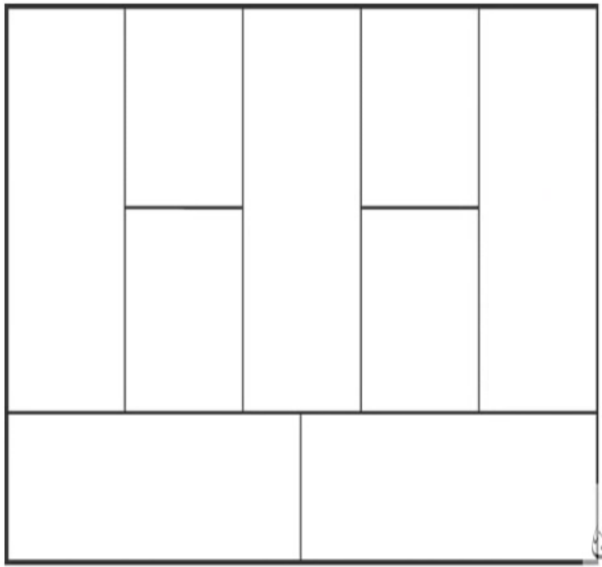
Business Model Canvas
The 4 pillars of any project
The 9 building blocks
Notes:
مخطط – لوحة - نقش
دعائم – ركائز - أركان
لبنات - مكونات

Slide 6
Business Model Generation
ادرس مشروعك من خلال 9 مكونات رئيسية:
شرائح العملاء
1
الموارد الرئيسية
6
ثث
القيمة المضافة
2
الأنشطة الرئيسية
7
قنوات التوزيع
3
الشراكات
8
العلاقة مع العملاء
4
هيكلة التكاليف
9
مصادر الإيرادات
5
Notes:
1- شرائح العملاء أو الزبائن Customer Segments
2- القيمة المقترحة أو العرض المقدّم Value Proposition
3- قنوات التوزيع Channels
4-العلاقة مع العملاء Customer Relationship
5- مصادر الإيرادات Revenue Stream
6- الموارد الأساسية Key Resources
7- الأنشطة الأساسية Key Activities
8- الشركاء الأساسيون Key Partners
9- هيكل التكاليف structure Costs

Slide 7
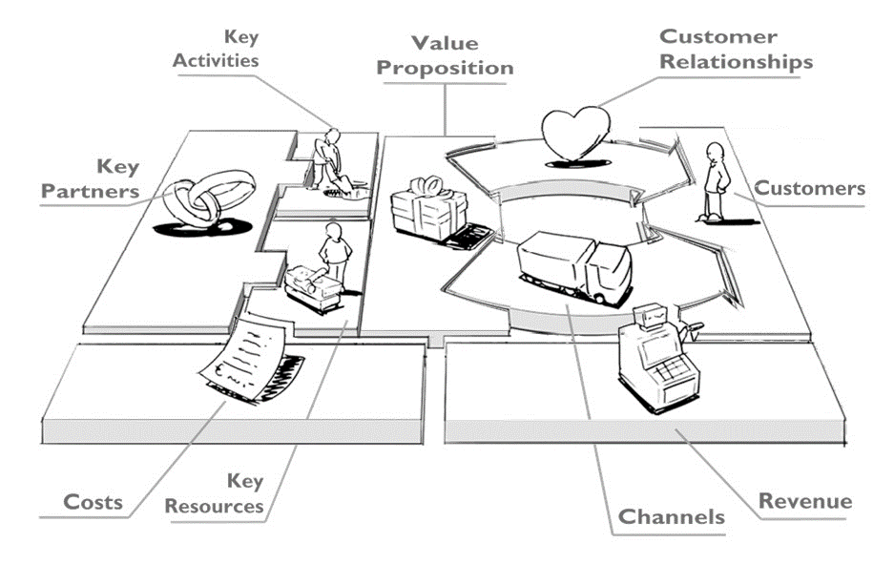
Business Model Generation
تعرف على مشروعك من خلال 9 مكونات رئيسية
1- شرائح العملاء
2- القيمة المقترحة
3- قنوات التوزيع
4-العلاقة مع العملاء
5- مصادر الإيرادات
6- الموارد الأساسية
7- الأنشطة الأساسية
8- الشركاء الأساسيون
9- هيكل التكاليف
Notes:
1- شرائح العملاء أو الزبائن Customer Segments
2- القيمة المقترحة أو العرض المقدّم Value Proposition
3- قنوات التوزيع Channels
4-العلاقة مع العملاء Customer Relationship
5- مصادر الإيرادات Revenue Stream
6- الموارد الأساسية Key Resources
7- الأنشطة الأساسية Key Activities
8- الشركاء الأساسيون Key Partners
9- هيكل التكاليف structure Costs

Slide 9
الأركان الأربعة لأي مشروع Business Model Canvas

Slide 10
الأركان الأربعة لأي مشروع Business Model Canvas

Slide 11
ماذا؟
من؟
كيف؟
المال؟

Slide 12
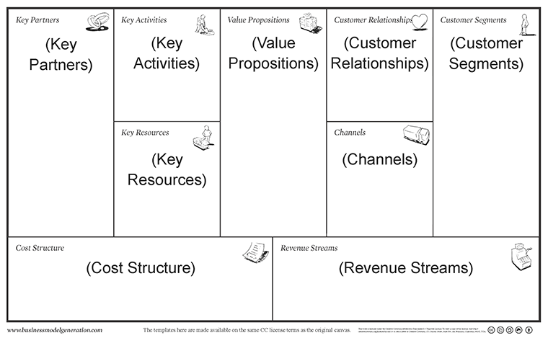

Slide 14
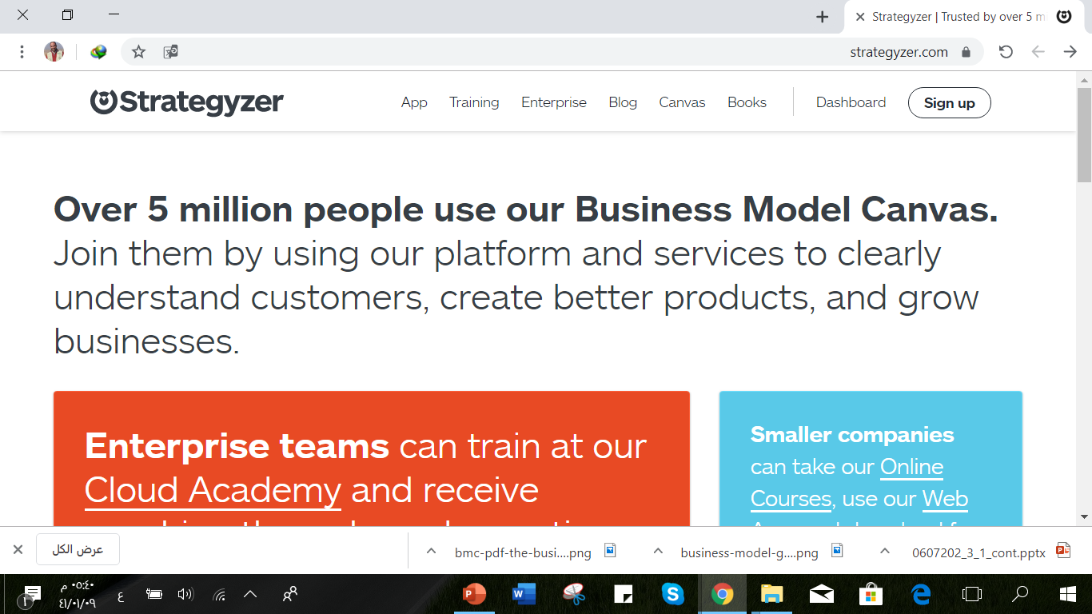
Notes:
منصة ستراتي جايزر للتدريب وإنشاء نماذج الأعمال
www.strategyzer.com
كما يمكنك انشاء نموذج العمل التجاري الخاص بك من خلال الموقع الرسمي
www.Business Model Generation.com
ادخل على Canvas ثم اضغط Download
خدمة Business Model Fiddle
على موقع www.fmfiddle.com
لعمل نموذج عمل خاص بك مجانا

Slide 15
منصات ومواقع لإنشاء نماذج أعمال خاصة بك
www.strategyzer.com
www.Business Model Generation.com
www.fmfiddle.com
Notes:
منصة ستراتي جايزر للتدريب وإنشاء نماذج الأعمال
www.strategyzer.com
كما يمكنك انشاء نموذج العمل التجاري الخاص بك من خلال الموقع الرسمي
www.Business Model Generation.com
ادخل على Canvas ثم اضغط Download
خدمة Business Model Fiddle
على موقع www.fmfiddle.com
لعمل نموذج عمل خاص بك مجانا

Slide 16
BUSINESS MODEL CANVAS

Slide 17
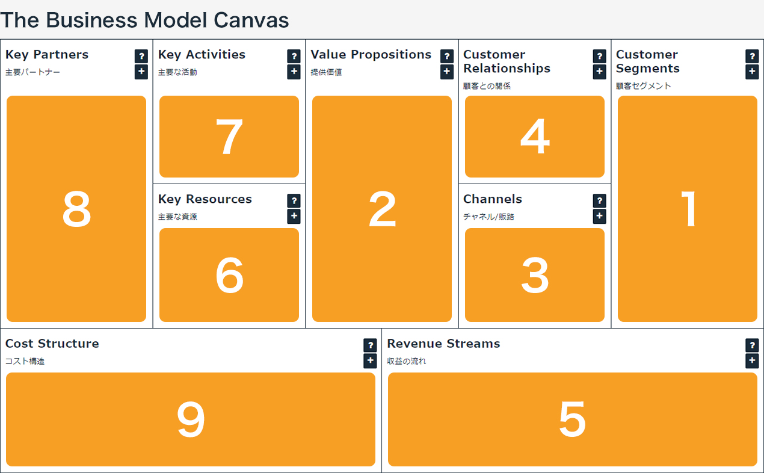

Slide 18
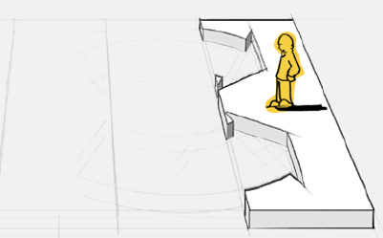
1
Customer Segments
Who the Client is ?
Who are the customers? What do they think? See? Feel? Do?
Notes:
من هو العميل؟
من هم العملاء؟
ماذا يعتقدون؟ يرون؟ يشعرون؟ يفعلون؟

Slide 19
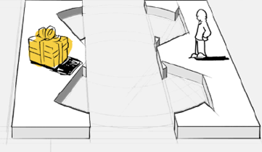
2
Value Proposition
- The Value provided for Clients
- Why would a client would want to transact with the business?
- What is provided to the client that differentiates the company?
Notes:
- القيمة المقدمة للعملاء
- لماذا يريد العميل التعامل مع الشركة؟
- ما الذي يتم توفيره للعميل الذي يميز الشركة؟

Slide 20
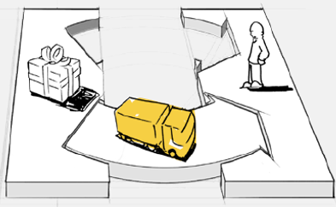
3
Channels
How are these propositions promoted, sold and delivered?
How will the company inform the market?
Media channels (Website, Yellow Pages, radio, newspaper, shopper, TV, etc) identified, which will be used, why?
Notes:
كيف يتم الترويج لهذه العروض وبيعها وتسليمها؟
كيف ستخبر الشركة السوق؟
تم تحديد القنوات الإعلامية (موقع الويب ، الصفحات الصفراء ، الراديو ، الصحف ، المتسوق ، التلفزيون ، إلخ) ، والتي سيتم استخدامها ، لماذا؟

Slide 21
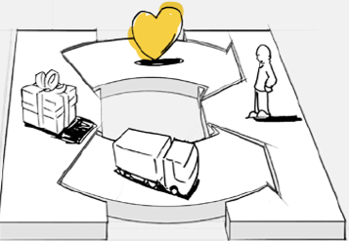
4
Customer Relationships
What types of relationships are or should be developed with the client? How does the client want the relationship to be established and maintained? How do you interact with the customer through their ‘journey’?
Notes:
ما هي أنواع العلاقات الموجودة أو يجب تطويرها مع العميل؟
كيف يريد العميل تأسيس العلاقة والحفاظ عليها؟
كيف تتفاعل مع العميل من خلال "رحلته"؟

Slide 22
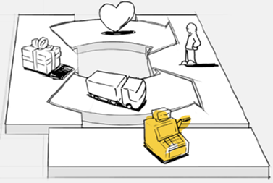
5
Revenue Streams
How the Company Make Money?
What is the pricing structure?
What are the steps in the contracting process? What cost controls are in place?
Notes:
كيف الشركة كسب المال؟
ما هو هيكل التسعير؟
ما هي خطوات عملية التعاقد؟ ما هي الضوابط على التكاليف المعمول بها؟

Slide 23
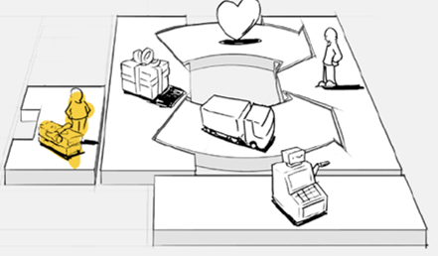
6
Key Resources
- What are the products and processes used in production? - Use Scopes of Work, product reviews, best practice documents, etc? - What unique strategic assets must the business have to compete?
Notes:
- ما هي المنتجات والعمليات المستخدمة في الإنتاج؟
- استخدام نطاقات العمل ، ومراجعات المنتجات ، ووثائق أفضل الممارسات ، وما إلى ذلك؟
- ما هي الأصول الاستراتيجية الفريدة التي يجب على الشركة أن تنافسها؟

Slide 24
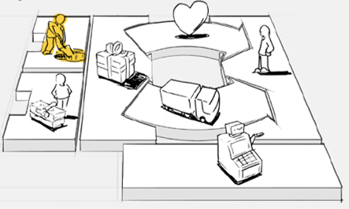
7
Key Activities
- What the Company must DO ?
- Identify the actual work that the company does,
- how the work is done, and any special processes that set the company apart from its competitors.
Notes:
- ماذا يجب أن تفعل الشركة؟
- تحديد العمل الفعلي الذي تقوم به الشركة ،
- كيف يتم العمل ، وأي عمليات خاصة تميز الشركة عن منافسيها.

Slide 25
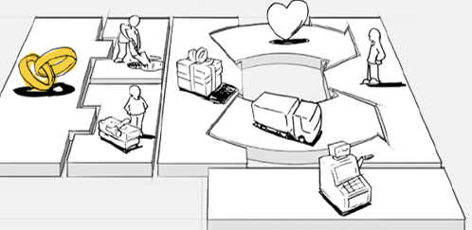
8
Key Partnerships
- What can the company not do so it can focus on its Key Activities? - Who are the important Suppliers and Supporters, and the products or services they provide? - How are the relationships with each being nurtured and maintained.
Notes:
- ما الذي لا تستطيع الشركة فعله حتى تتمكن من التركيز على أنشطتها الرئيسية؟
- من هم أهم الموردين والداعمين ، والمنتجات أو الخدمات التي يقدمونها؟
كيف هي العلاقات مع كل يجري رعايتها والمحافظة عليها.

Slide 26
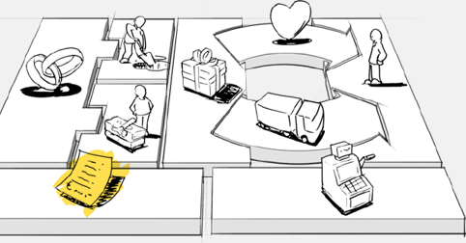
9
Cost Structure
- How the Company spend money?
- What are the business’ major cost drivers?
how are they linked to revenue?
- Are there cash reserves? How strong are the banking relationships?
Notes:
- كيف تنفق الشركة المال؟
- ما هي الدوافع الرئيسية للتكلفة التجارية؟
كيف ترتبط بالإيرادات؟
- هل هناك احتياطيات نقدية؟ ما مدى قوة العلاقات المصرفية؟

Slide 27
BUSINESS MODEL CANVAS

Slide 28
الأركان الأربعة لأي مشروع Business Model Canvas

Slide 29
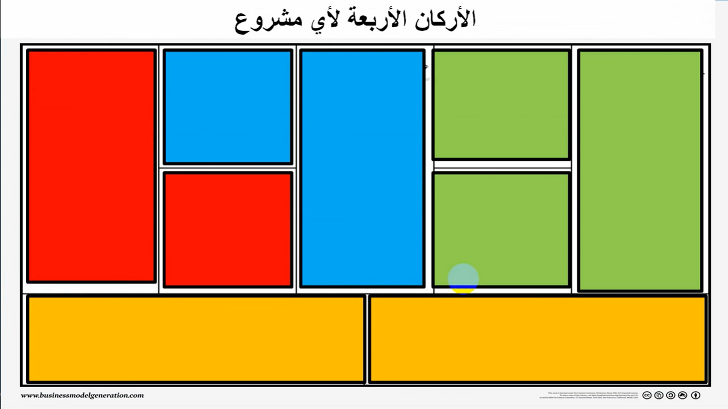
الأركان الأربعة لأي مشروع Business Model Canvas

Slide 30
المشـــــــروع Business Model Canvas
المشروع

Slide 31
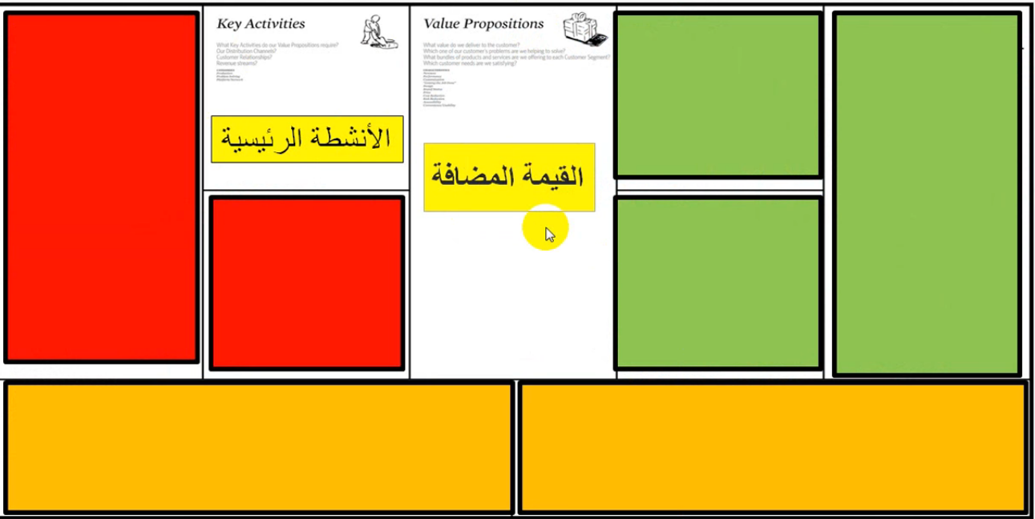
المشـــــــروع Business Model Canvas

Slide 32
الجمهــــور Business Model Canvas
الجمهور

Slide 33
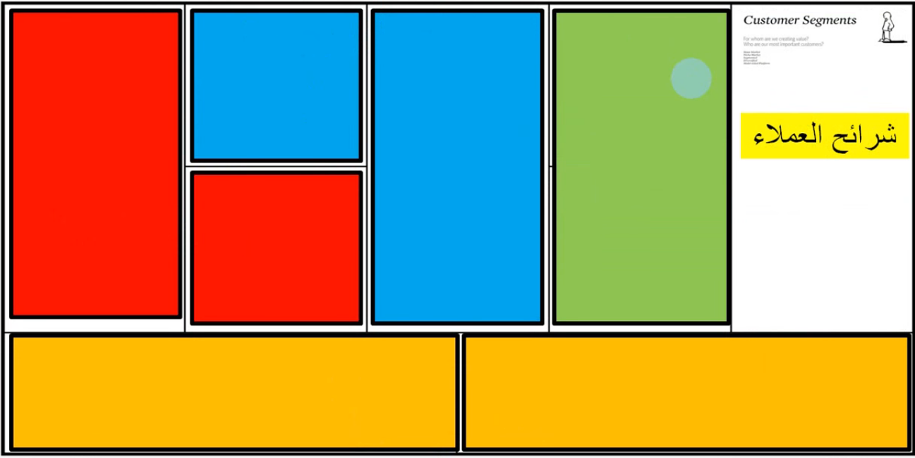
الجمهــــور Business Model Canvas

Slide 34
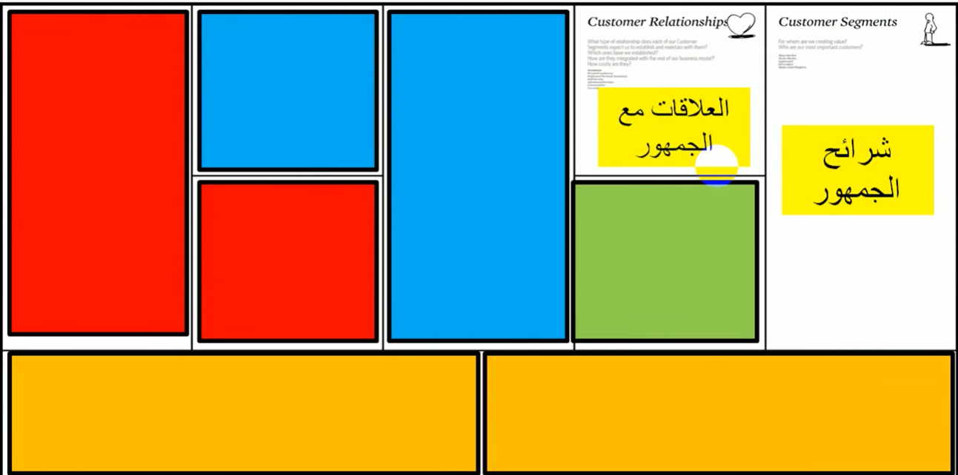
الجمهــــور Business Model Canvas

Slide 35
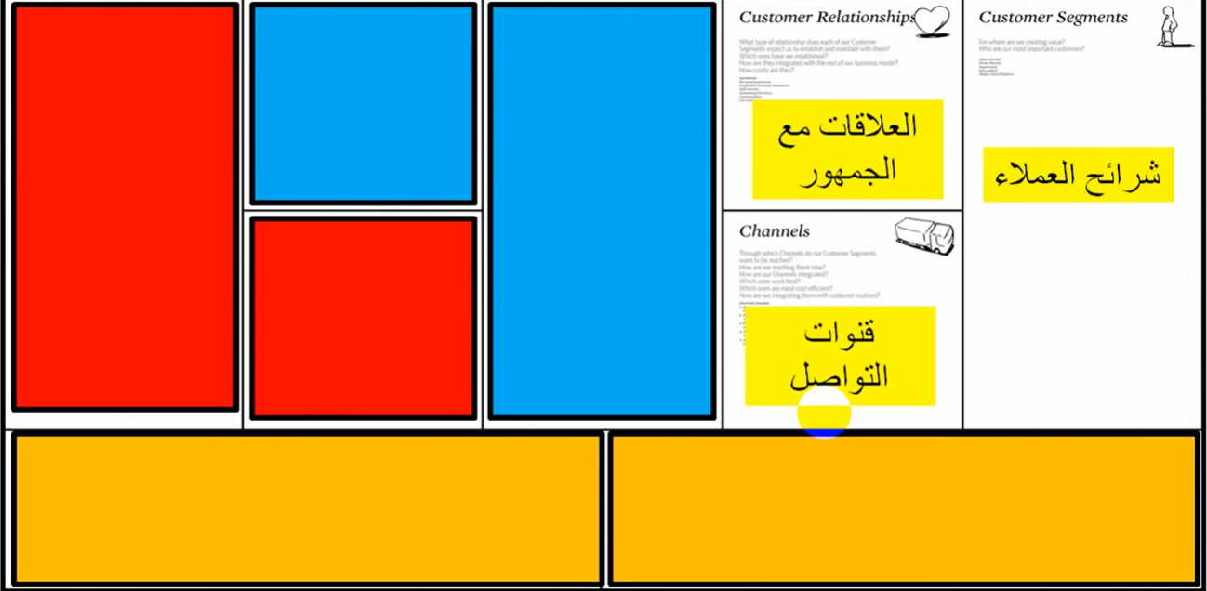
الجمهــــور Business Model Canvas

Slide 36
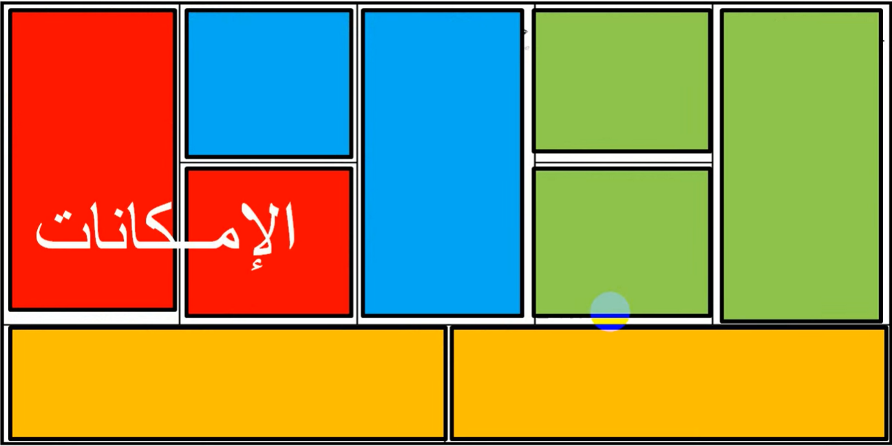
الإمكـــــانـــات Business Model Canvas

Slide 37
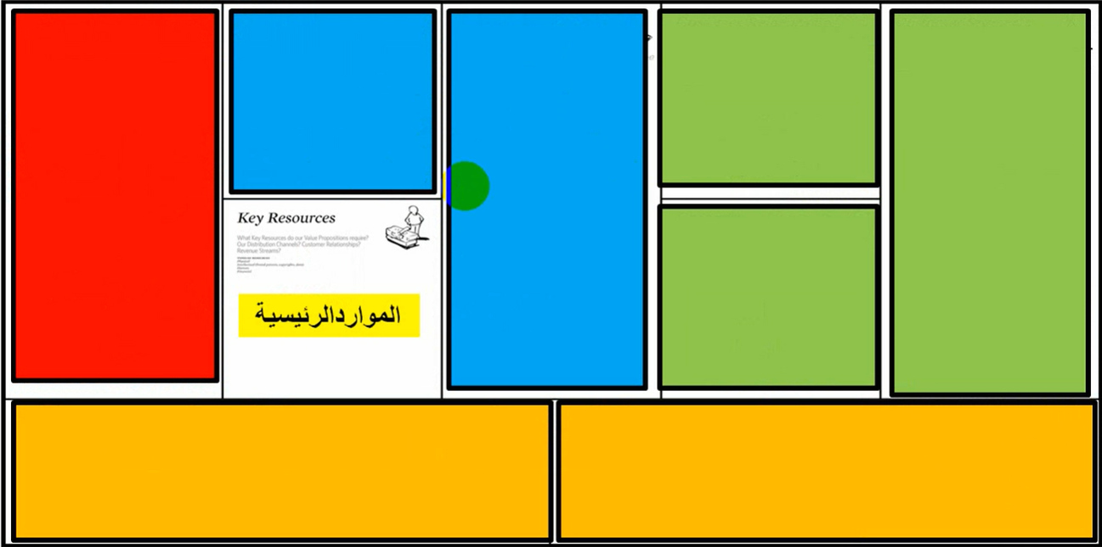
الإمكـــــانـــات Business Model Canvas

Slide 38
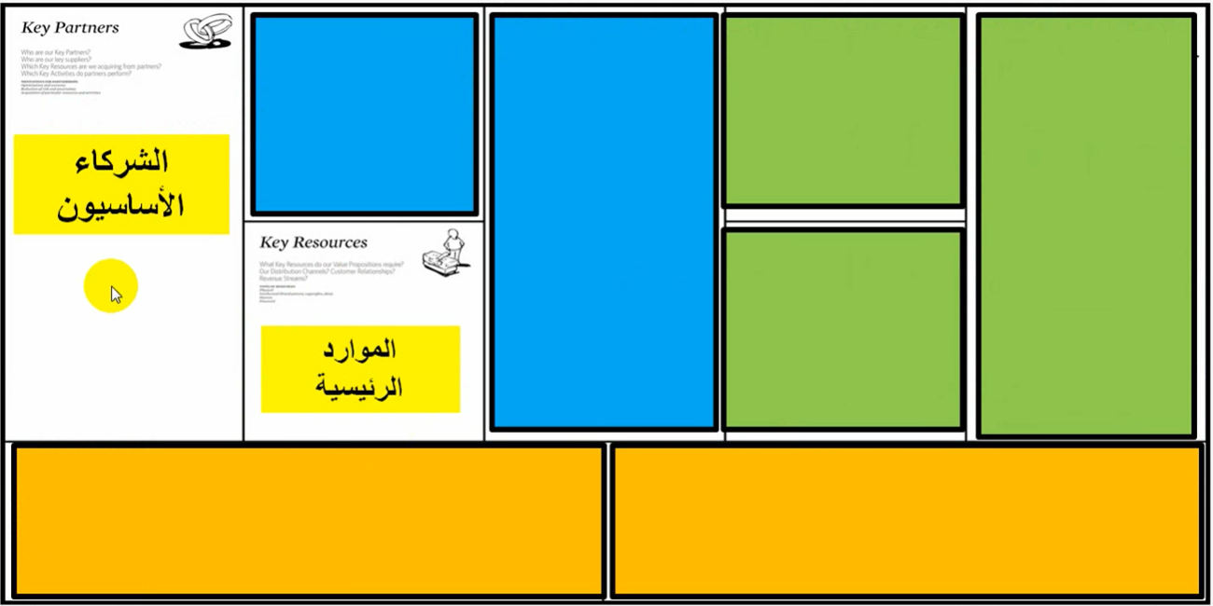
الإمكـــــانـــات Business Model Canvas

Slide 39
المـــــــــال Business Model Canvas
المـــــال

Slide 40
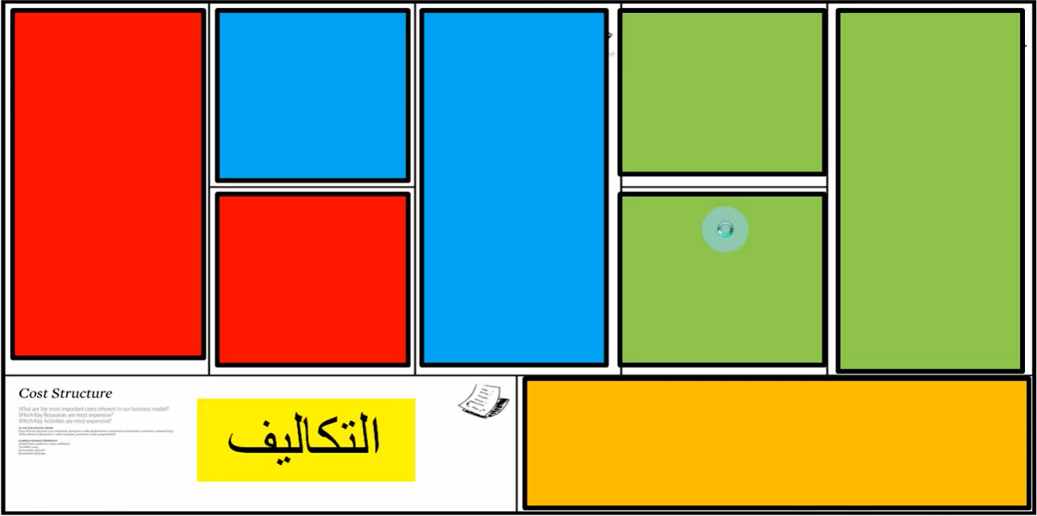
المـــــــــال Business Model Canvas

Slide 41
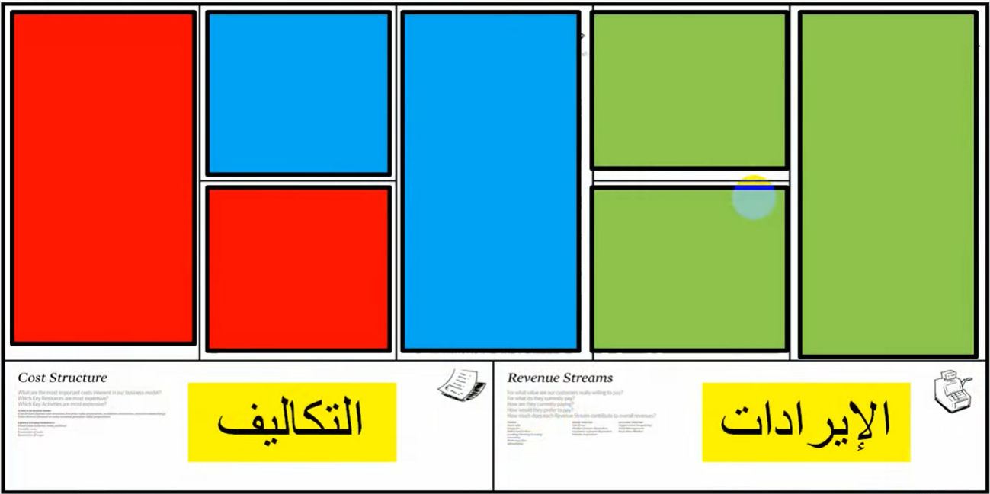
المـــــــــال Business Model Canvas

Slide 42
الأركان الأربعة لأي مشروع Business Model Canvas

Slide 43
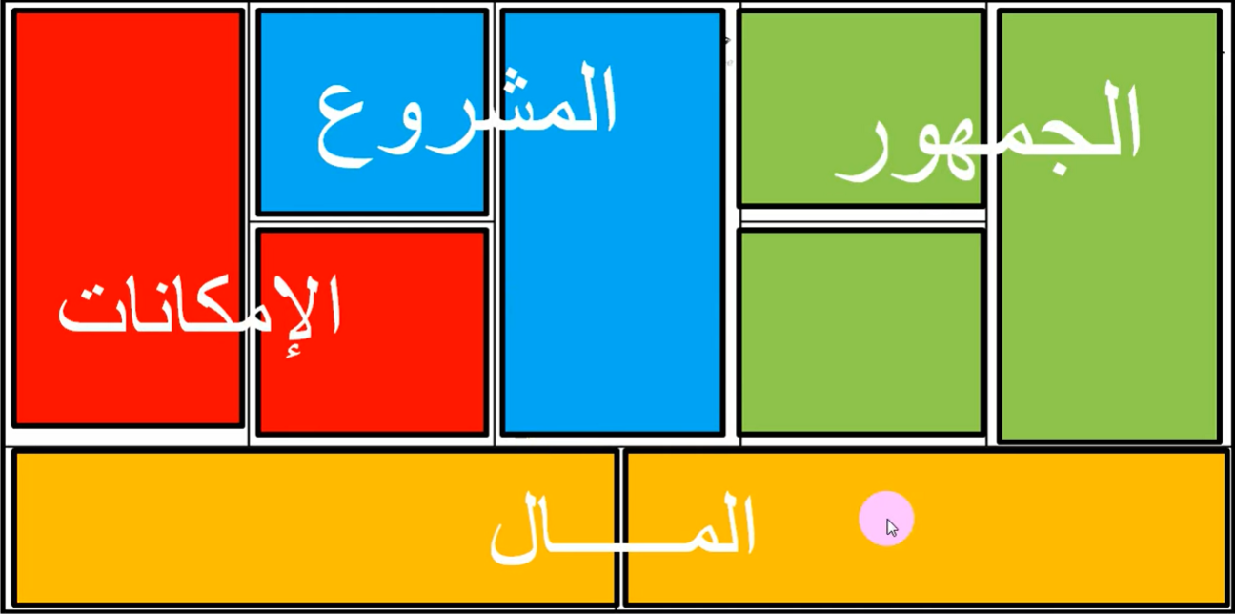
الأركان الأربعة للمشروع Business Model Canvas

Slide 44
الأركان الأربعة للمشروع Business Model Canvas

Slide 45
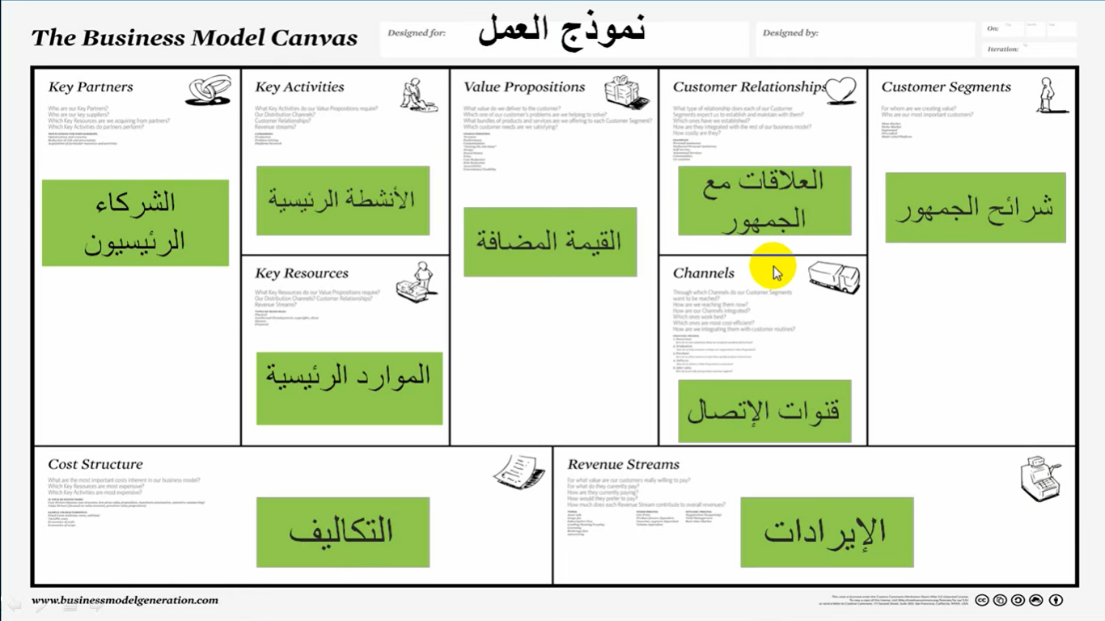

Slide 46
مخطط نموذج العمل

Slide 47
Business Model Canvas
مخطط نمـــــــــوذج العمــــــــل
Notes:
Capture : التقاط - قبض - استيلاء

Slide 48
تمارين عملية

Slide 49
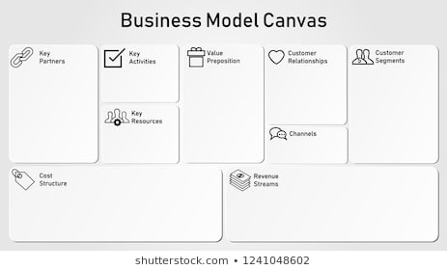

Slide 51
Leadership Training Business Model
تدريب الكتروني
علاقات الكترونية
ورشات عمل في المركز
محاضرات في الجامعات
علاقات شخصية
رجال الأعمال
محاضرا ت تنشر على اليوتيوب
مكالمات صوتية
جهات التمويل
إعداد قيادات في المجتمع
صفحة فيس بوك
مراكز التدريب القيادي
تدريبات قيادية فعالة
قناة يوتيوب
المطاعم
توفر مناهج حديثة
طرح مواد علمية حديثة
موقع الكتروني
شركات الإعلام
مركز للتدريب
رفع كفاءة المدربين
منظمات المجتمع المدني
الجمعيات الخيرية
الشباب الفعال في بلدنا من 15 لل40 عام
رموز التدريب
توفر بعض المدربين المحترفين
عرض أهم كتب القيادة في العالم
شباب الأمة في التدريب الالكتروني
مركز التدريب
الجامعات
شبكة علاقات مع المدربين
مخيمات للتدريب القيادي
قناة تلغرام
الممولين
تأمين مركز تدريب
طباعة وإعلان
استئجار منصة الكترونية
تبرعات رجال الأعمال
أجور موظفين
رسوم الدورات

Slide 52
مخطط عصير ليمون للرياضيين في الحدائق

Slide 53
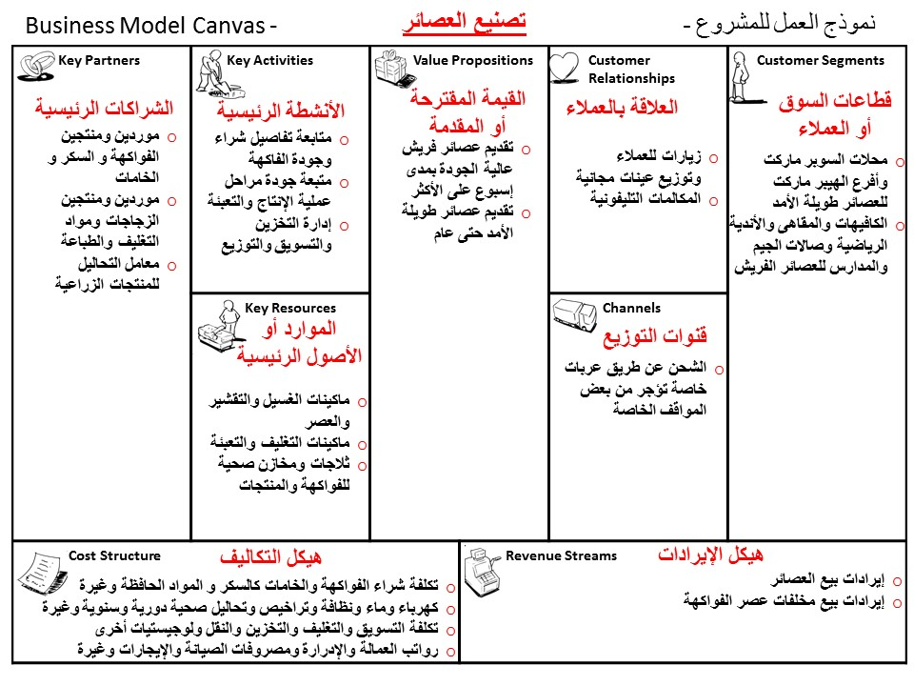
نموذج بيع عصائر

Slide 54
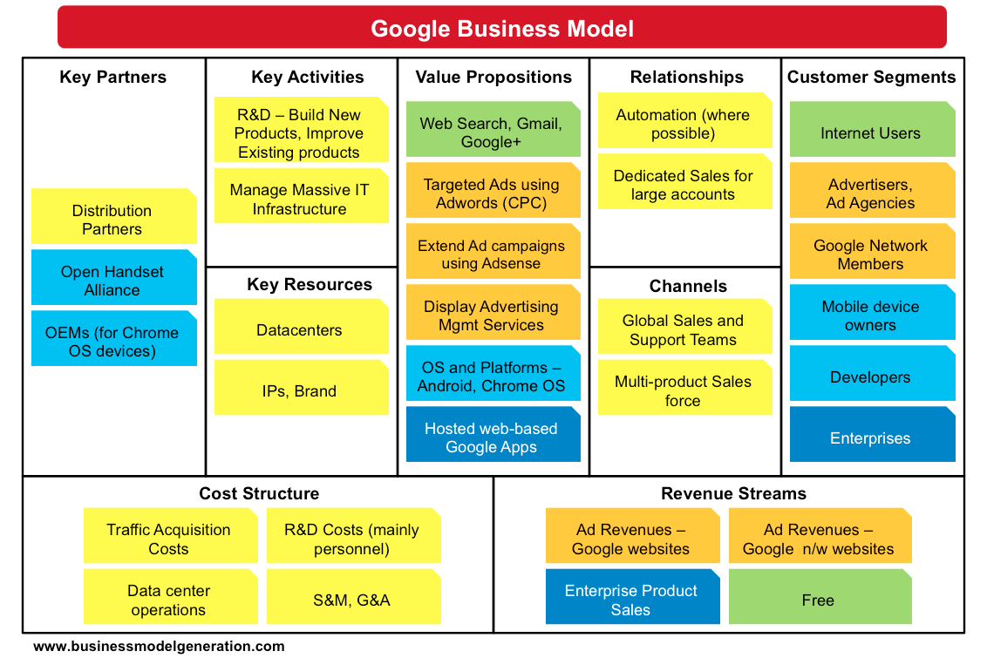
Google Business Model

Slide 55
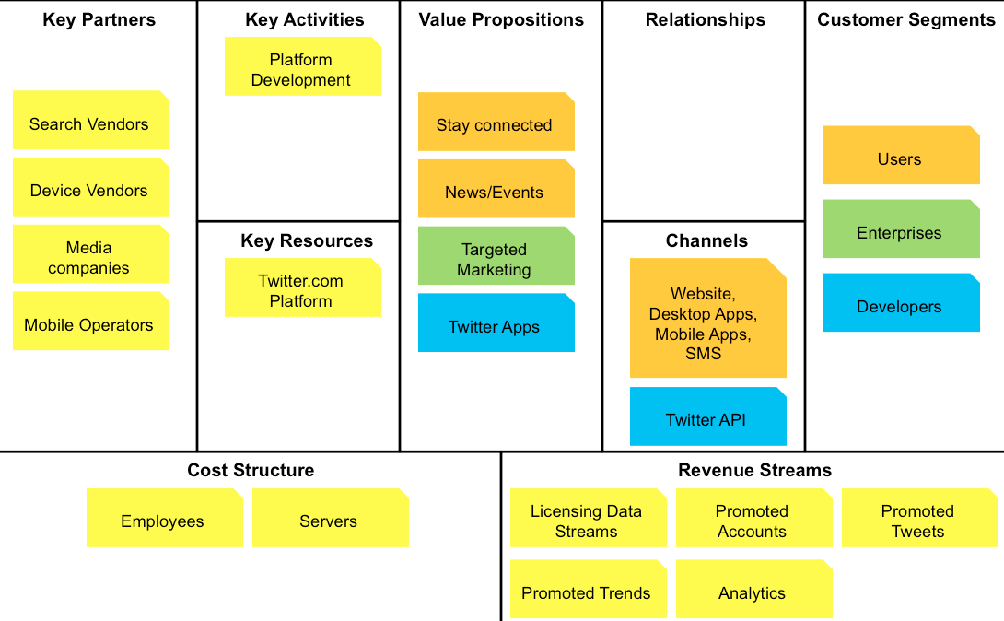
Twitter Business Model

Slide 56
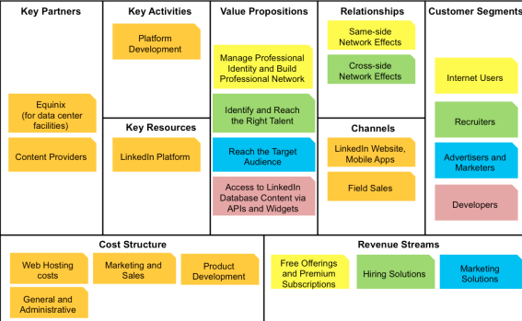
LinkedIn Business Model

Slide 57
Coca Cola Business Model

Slide 58
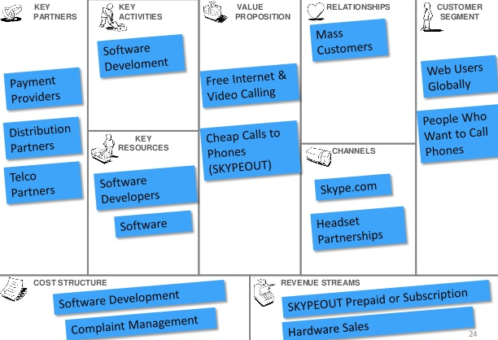
Skype Business Model

Slide 59
Personal Planning Business Model
كيف تتفاعل ؟
ما تفعله ؟
كيف تساعد ؟
من الذين تساعدهم؟
من يساعدك ؟
من أنت؟ ما تملك ؟
كيف يعرفونك كيف توفر لهم القيمة
ما تعطيه ؟
ما تجنيه ؟

Slide 60
نصائح هامـــــــــة
استخدم نسخة مكبرة من النموذج واستخدم النوتات اللاصقة
استخدم الألوان المختلفة من النوتات اللاصقة
اكتب وارسم على النوتات لتبين وجهة نظرك
حاول أن تقدم نموذج وكأنك تقرأ قصة مترابطة
اعمل أكثر من نموذج لمشروعك ولا تتعلق بأول نموذج تقوم به
Business Model Canvas

Slide 61
بإذن الله
بادر فأنت قادر

Slide 62
Kh.abonezar@gmail.com

